Slide 1
Lesgeven kan je leren
ALA periode 4

Slide 2
Inleiding
Als onderwijsassistent ondersteun je de leerkracht bij het voorbereiden, uitvoeren en afronden van activiteiten.
Je denkt na over de manier waarop je (les)activiteiten aanbiedt en hoe je de leerling(en) daarbij begeleidt. Je gebruikt middelen en materialen volgens voorschrift en gaat hier netjes mee om en zorgt voor een nette omgeving zowel voor, tijdens als na de activiteiten.
Je vormt een belangrijke schakel in de klas en daarom wordt tijdens deze ALA o.a. aandacht besteed aan competenties die aansluiten bij het assisteren van de leerkracht.

Slide 3
Leerdoelen
Je
werkt ordelijk en efficiënt als het gaat om voorbereidende van afrondende taken in het lesproces;
neemt hiertoe eigen initiatief;
checkt en controleert lesmiddelen en materialen en gaat hier zorgvuldig mee om;
voert werkzaamheden uit ter verbetering van de kwaliteit van de leeromgeving;
verdiept je in interactievaardigheden en denkt na over passende instructie en begeleiding binnen de groep;
werkt met een heldere planning en overlegt tijdig eventuele knelpunten;
hebt inzicht in de ontwikkeling van kinderen op verschillende gebieden en kan hierbij aansluiten met passende activiteiten.

Slide 4
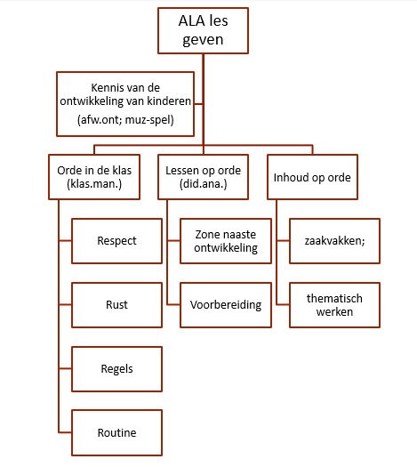
Samenhang
Lesgeven is een complexe bezigheid.
In het schema hiernaast heb ik de ‘vakken’ van deze periode naast elkaar gezet en aangegeven wat de vakken (zouden moeten) bijdragen aan het lesgeven

Slide 5
Inhoud van de ALA
Deze ALA biedt informatie over lesgeven. Jullie oefenen met het maken van tutorials (en daarmee het maken van een strakke instructie)
Ik geef informatie over het EDI – model. Een manier van inrichten van je les. Je zult dat veel herkennen op de basisscholen.
Wij gaan in op de VVE (Voor- en vroegschoolse educatie een programma dat erop gericht is om onderwijs- of ontwikkelingsachterstand bij jonge kinderen van circa 2 tot 6 jaar te verminderen)
Jullie laten de opgedane kennis zien in de door jullie te maken lessen.

Slide 6
Opdrachten

Slide 7
Werkwijze
Teams: Kanaal ALA lesgeven kan je leren
De basis een wiki:
https://maken.wikiwijs.nl/160701/ALA_Lesgeven_kan_je_leren
Staat in teams. (kanaal ALA – wiki…)
Elke les start met een korte uitleg

Slide 8
Werkwijze 2

Slide 9
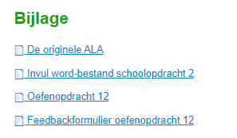
Handig om te weten
In de wiki blad BIJLAGE staan belangrijke documenten

Slide 10
Vragen

